Slide 1


Slide 2

Il convient de lancer le mode diaporama pour la diffusion de la leçon en classe
Réservé à l’enseignant (e)

Slide 3

Pictogrammes
Réservé à l’enseignant (e)

Slide 4
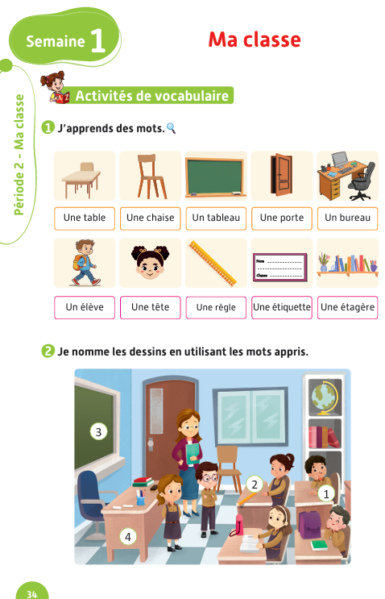
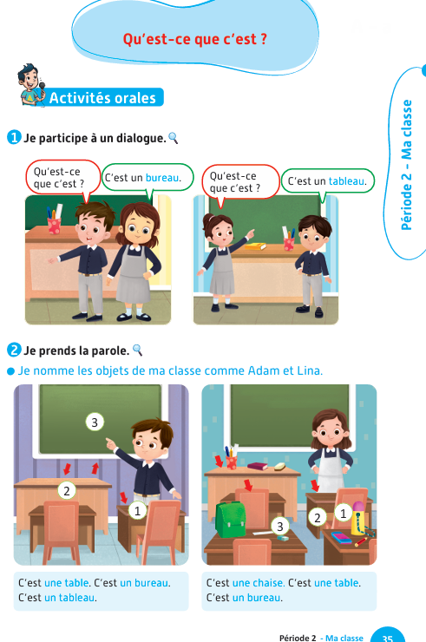
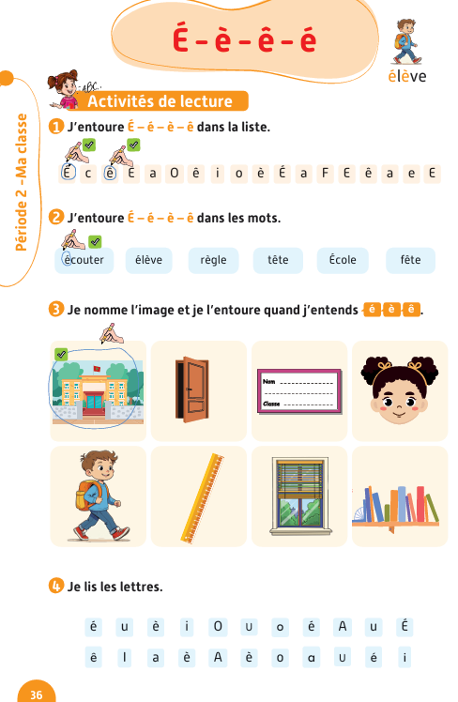
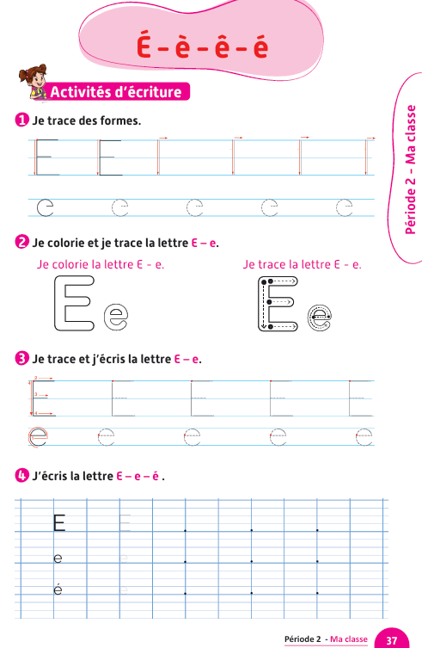
Contenu de la semaine
Réservé à l’enseignant (e)

Slide 5
Pictogrammes
Réservé à l’enseignant (e)

Slide 6
Organisation de la semaine
Réservé à l’enseignant (e)
Séance 1
Présentation du vocabulaire
Exploitation du vocabulaire
Travail sur livret
Oral – Dialogue
Lecture - Lettre e - E
Ecriture - Lettre e - E
Séance 5
Oral – Acte de parole
Lecture - Lettre e - E
Ecriture - Lettre e - E
Oral – Dialogue
Lecture - Lettre e - E
Ecriture - Lettre e - E
Séance 3
Oral - Acte de parole
Lecture -Lettre e - E
Ecriture - Lettre e -E
Révision
Lecture offerte

Slide 7



Plan de la séance 3
Réservé à l’enseignant (e)
1. Acte de parole
Répondre à la question : « Qu’est-ce que c’est ? »
Lecture de la lettre e - E.
Traçage de la lettre e.

Slide 8



Bonjour les enfants ! La leçon de français commence maintenant. Soyez attentifs.

Slide 9
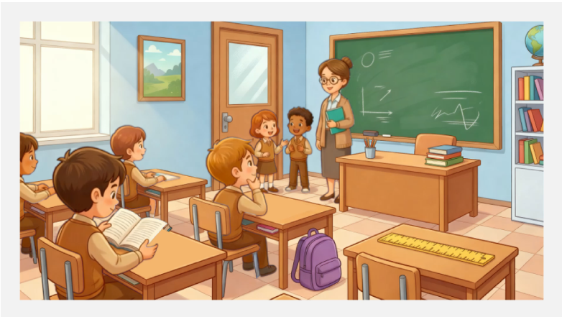
Avant de commencer, nous allons revoir la scène avec les mots du vocabulaire. Soyez attentifs.

Slide 10



Lecture de la vidéo.

Slide 11

Qui veut passer au tableau pour décrire la scène ?

Slide 12
A propos du modelage des actes de parole :
Au début de la première année du primaire, le modelage des actes de parole se fait dans une langue comprise par les élèves pour garantir l’accès direct au sens. Le recours exclusif au français intervient immédiatement après la présentation.
Réservé à l’enseignant (e)

Slide 13

Aujourd’hui, nous allons apprendre à répondre en français à la question « Qu’est-ce que c’est ? » avec Majd et Nada. Soyez attentifs !

Slide 14

Lecture de la vidéo

Slide 15
Répétons ensemble.
C’est un tableau.
C’est un bureau.

Slide 16



Qui veut passer au tableau pour jouer le dialogue en français ?
Qu’est-ce que c’est ?
C’est un bureau.

Slide 17


Qui veut passer au tableau pour jouer le dialogue en français ?
C’est tableau.
Qu’est-ce que c’est ?

Slide 18

Chacun joue le dialogue avec son voisin.
Qu’est- ce que c’est ?
C’est un ________ .

Slide 19

Plan de la séance 3
Réservé à l’enseignant (e)
Répondre à la question : « Qu’est-ce que c’est ? »
2. Lecture
Lecture de la lettre e - E.
Traçage de la lettre e.

Slide 20

Maintenant, on va faire de la lecture. On va apprendre à lire la lettre e.

Slide 21
C’est quelle lettre ?
E

Slide 22
C’est quelle lettre ?
e

Slide 23
C’est quelle lettre ?
é

Slide 24
C’est quelle lettre ?
è

Slide 25
C’est quelle lettre ?
ê

Slide 26
Regardez cette liste. Qui veut passer au tableau pour montrer la lettre e ?
I e o a i A O i o a E

Slide 27
Voici une autre liste. Qui veut passer au tableau pour montrer la lettre e avec accent aigu ?
E a e i A O i a I é o

Slide 28
Voici une autre liste. Qui veut passer au tableau pour montrer la lettre e avec accent grave ?
E a è i A O i a I e o

Slide 29
Voici une autre liste. Qui veut passer au tableau pour montrer la lettre e avec accent grave ?
E a è i A O i a I e o

Slide 30
Voici une autre liste. Qui veut passer au tableau pour montrer la lettre e avec accent circonflexe ?
E a o i A O ê a I e o

Slide 31
Est-ce qu’il y a la lettre e dans ce mot ? Qui veut passer au tableau pour la montrer ?
cerise

Slide 32
Est-ce qu’il y a la lettre e avec accent aigu dans ce mot ? Qui veut passer au tableau pour la montrer ?
École

Slide 33
Est-ce qu’il y a la lettre e avec accent grave dans ce mot ? Qui veut passer au tableau pour la montrer ?
règle

Slide 34
Est-ce qu’il y a la lettre e avec accent circonflexe dans ce mot ? Qui veut passer au tableau pour la montrer ?
fête

Slide 35
Est-ce qu’il y a la lettre e dans ce mot ?
moto

Slide 36

Prenez le livret, page 36.

Slide 37
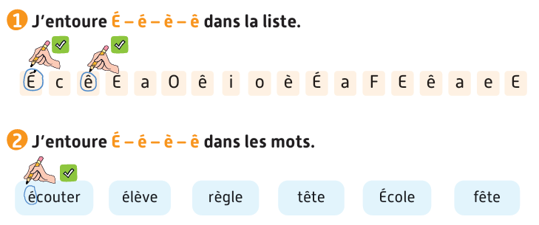

On va faire l’activité 1 et 2. Je vais vous expliquer la consigne. Ensuite, je vais circuler entre les rangs pour vous aider.

Slide 38
Corrigez.

Slide 39
Plan de la séance 3
Réservé à l’enseignant
Réservé à l’enseignant (e)
Répondre à la question : « Qu’est-ce que c’est ? »
Lecture de la lettre e - E
3. Écriture
Traçage de la lettre e.

Slide 40

Maintenant nous allons faire de l’écriture.

Slide 41
Regardez bien comment on trace la lettre e majuscule.
E

Slide 42
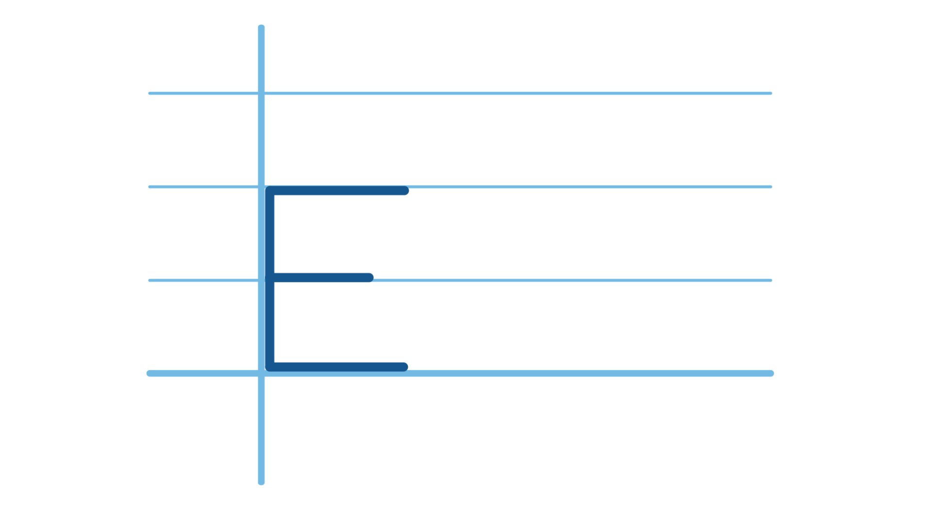
Lecture de la vidéo.

Slide 43

On va tracer la lettre e majuscule en l’air avec le doigt. Faites comme moi.
E

Slide 44
Regardez bien comment on trace la lettre e minuscule.
e

Slide 45
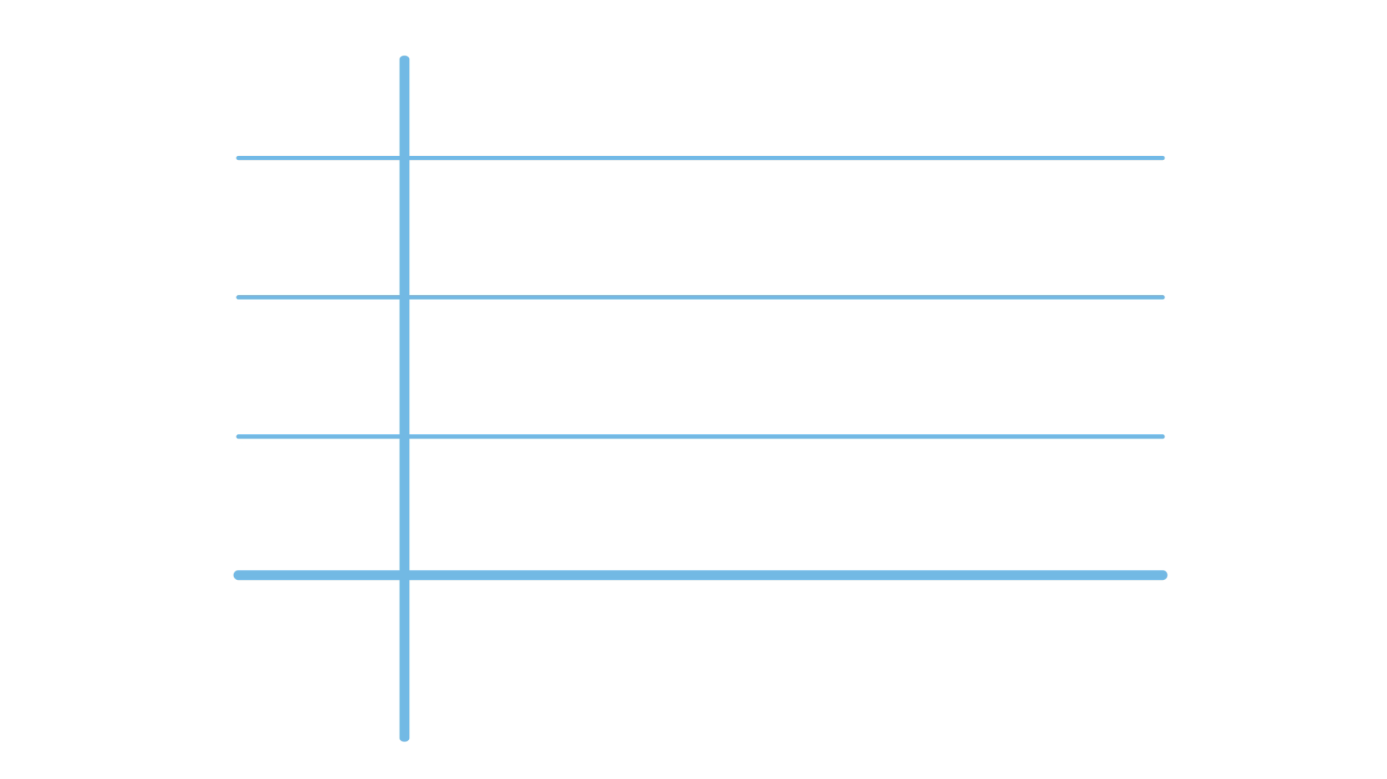
Lecture de la vidéo.

Slide 46
On va tracer la lettre e minuscule en l’air avec le doigt. Faites comme moi.
e

Slide 47
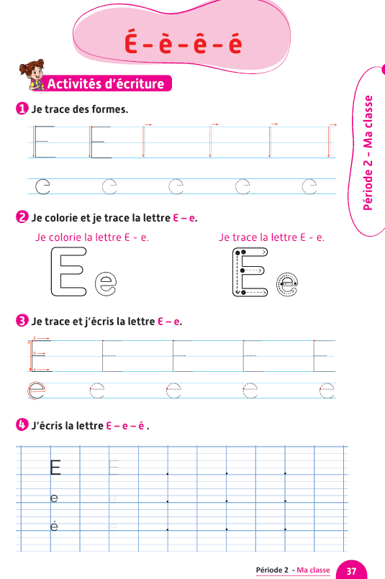
Prenez vos livrets à la page 37.

Slide 48
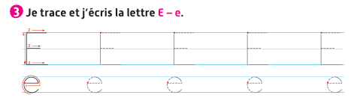
On va faire l’activité 3. Je vais vous expliquer la consigne. Ensuite, je vais circuler entre les rangs pour vous aider.

Slide 49
La séance d’aujourd’hui est terminée. À la maison, vous aller tracer et colorier la lettre e. À demain.

